Slide 1
粒子物理卓越中心工作报告
（2017 ~ 2018年度）
伍灵慧
高能所 实验物理中心 软件组
2018-11-23

Slide 2
个人简介
2009 ~ 至今，高能所，副研究员
2007 ~ 2009，高能所，博士后
2002 ~ 2007，高能所，硕博连读，导师:王贻芳
1998 ~ 2002，清华大学工程物理系
BESIII MDC设计建造
MDC测试, 运行, 优化
MDC 软件优化, 离线刻度, 性能研究, 老化研究, 数据质量检查
D0->Kkpipi 分析
BESIII上CGEM软件研究
CGEM测试运行
CMS HGCAL软件
2002
2006
2010
2014
2018

Slide 3
承担的任务
BESIII上CGEM软件研究
  探测器模拟
  刻度校准
  软件发布和CVS管理
  宇宙线测试数据分析
BESIII上MDC相关工作
  数据质量检查
  数据刻度和性能研究
  性能数据整理和文章撰写

Slide 4
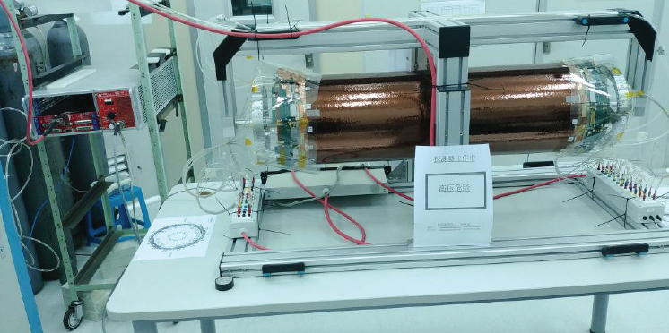
CGEM软件研究
漂移室内室老化，CGEM探测器是重要的升级方案
任务特点：时间紧，人力少，难度大（很多问题首次面临）
  已运至高能所，计划年底进行宇宙线测试，可能明后年安装
参与数据处理软件工作
协调软件合作 （与王亮亮）
  与INFN、Indiana大学的合作
分工 | 主要参与者
重建 | 王亮亮，黄震
模拟 | 伍灵慧，赵静宜 苗楠楠，王亮亮
刻度校准 | 伍灵慧，郭方毅
宇宙线数据分析 | 郭爱强，王亮亮，伍灵慧
软件发布 | 王亮亮，伍灵慧
CVS管理 | 伍灵慧

Slide 5
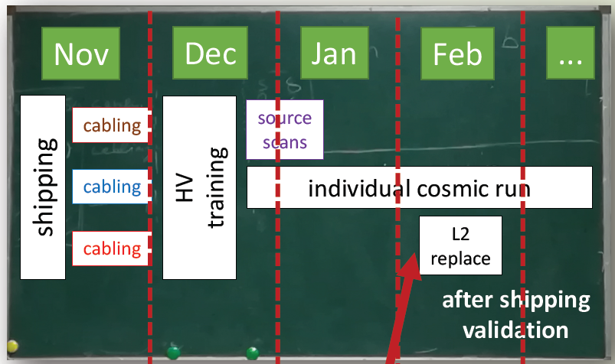
软件整体进展及计划
2018
2019
模拟
数字化模型及软件开发
数字化初步tuning
重建
主要算法基本完成
优化寻迹，开发micro-TPC模式重建
刻度
刻度预研究
Alignment研究
结合宇宙线数据深入研究
宇宙线测试
宇宙线测试准备及数据分析
遇到了很多困难，找到了解决办法，总体进展良好

Slide 6
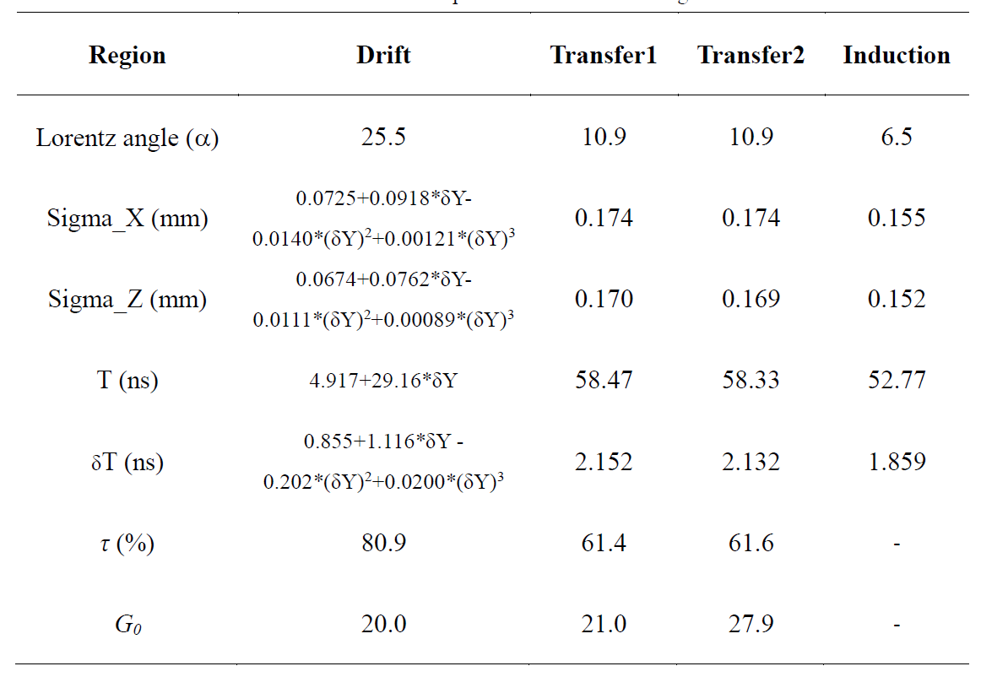

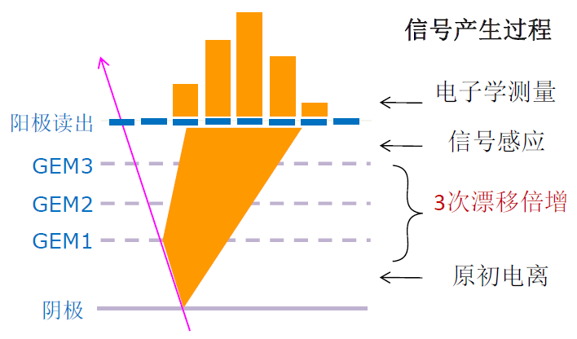
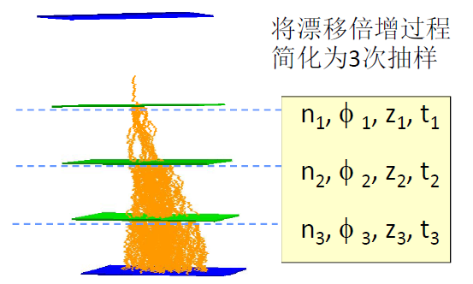
数字化关键问题 -- 漂移倍增
数字化：探测器响应的模拟
  入射径迹段→着火读出条
漂移倍增模拟：复杂，耗时
  多种效应：扩散、洛伦兹角、雪崩
  全模拟非常耗时
研究方法
  Garfield模拟研究建立数字化模型
  在CgemBoss下开发数字化软件
  软件调试，与实验对比，优化模型
Garfield++模拟研究结果
将漂移倍增简化为3次抽样

Slide 7

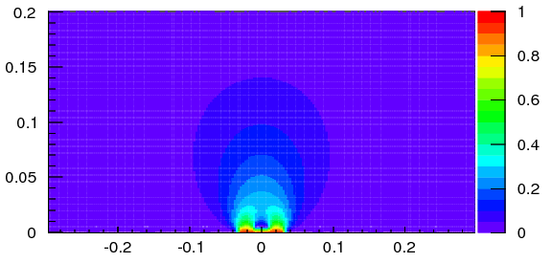
数字化关键问题 -- 信号感应
经过多次尝试，解决了信号感应的模拟
  描述信号感应的Shockley-Ramo 理论
    i (t) = −qv · E_{w} (r)
  不同方法验证weighting field
  模拟并记录各种情况下的电流形状
  感应过程的建模
Step 1：求解Weighting field E_{w}(r)
利用Ansys计算E_{w}(r)
构建几何
Step 3：感应过程的数字化
（累加所有电子的感应电流得到读出条输出信号）
Step 2：模拟电流形状
Multiplied electron
GEM3
i+1
i
i-1
j-1
j
j+1

Slide 8
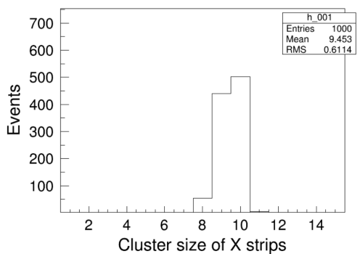
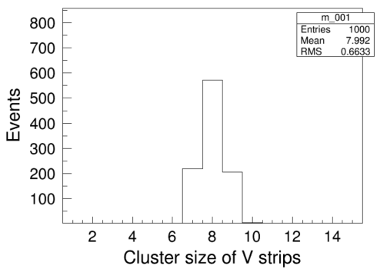
数字化算法的实现
Track segment from Geant4
n₀ , φ ₀ , z₀ , t₀
Ionization
n₁, φ ₁ , z₁ , t₁
Drift & multiplication in 3 Gem foils
n₂ , φ ₂ , z₂ , t₂
n₃ , φ ₃ , z₃ , t₃
Induction
ID, T & Q of fired strips
Fired strips
Cluster size
开发了数字化软件
初步结果基本合理

Slide 9
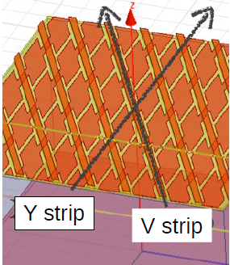
重建刻度关键问题 -- μTPC读出
模拟读出
  Q ：电荷重心法重建cluster
  T ：micro-TPC方法重建径迹段
Micro-TPC方式重建
  利用时间信息及线性关系重建入射径迹段
  扩散效应，电容耦合效应等影响？
时间刻度
  T0
  Time walk
  读出条上传播时间
X
Charge centroid method
阳极读出
GEM3
T1
GEM2
T2
GEM1
T3
T4
Micro-TPC method
阴极

Slide 10
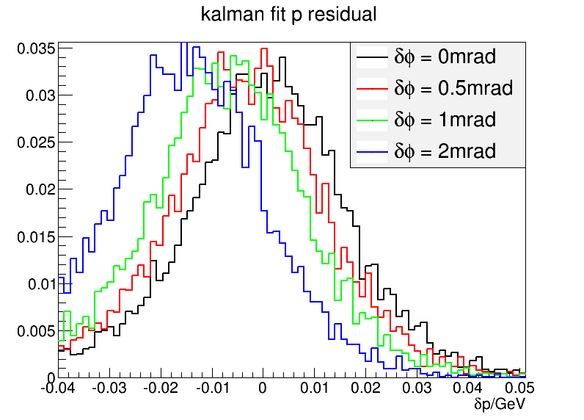
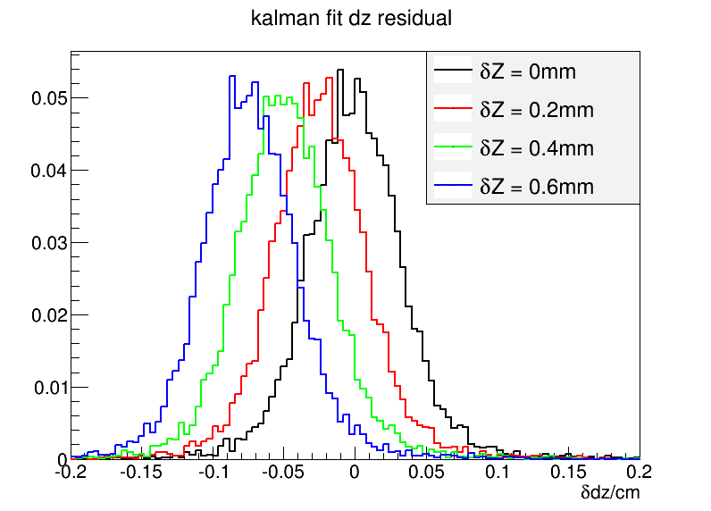
CGEM离线校准
目的：修正位置偏差，提高动量分辨
难点：MDC的z向精度差，能否有效修正CGEM的z向偏移
研究方法
  Misalignment效应研究
  校准方法的toy MC研究
  宇宙线数据检验
Misalignment研究
x-y平面misalignment
z向misalignment
Outer DC
Outer DC
CGEM-IT
CGEM-IT

Slide 11
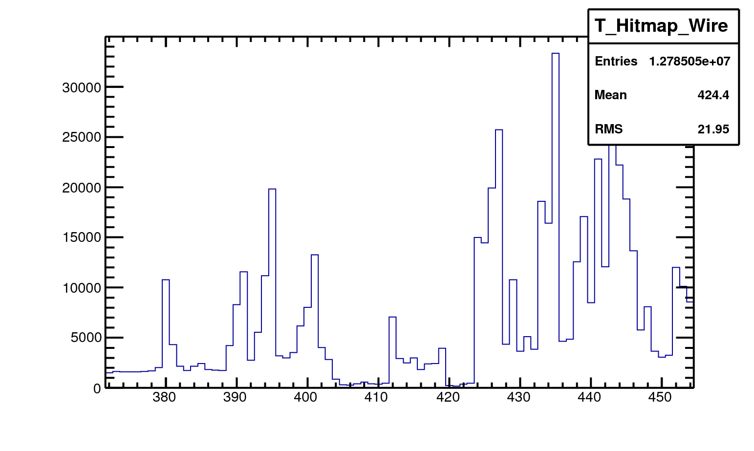
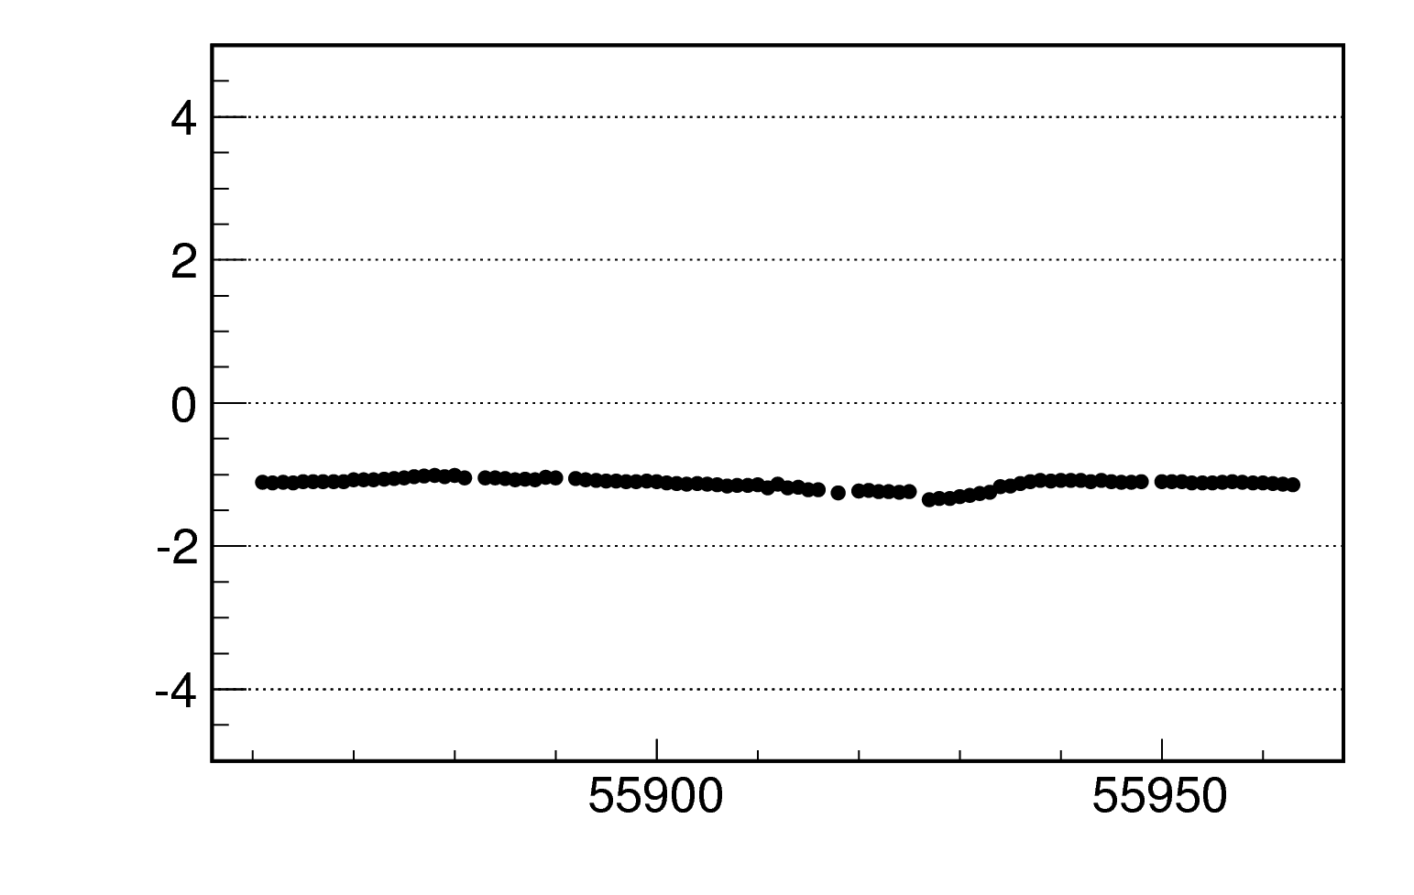
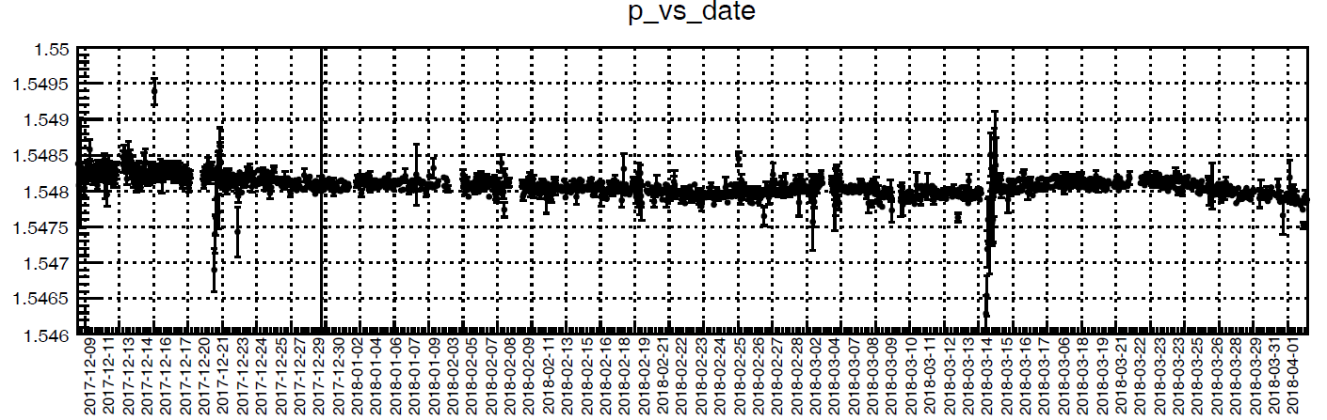
MDC数据质量检查
发现各种潜在问题，确保数据质量
  发现两块有问题的前放，通知硬件检查
  动量下滑问题
  增益问题
协助检查其它子探测器刻度问题
  TOF、Estime的时间对齐问题
  TOF bad run
  TOF时间谱的凸起
有问题的前放
动量下滑问题
束团间隔变化后的Estime偏移
Shift of Estime (ns)
Run

Slide 12
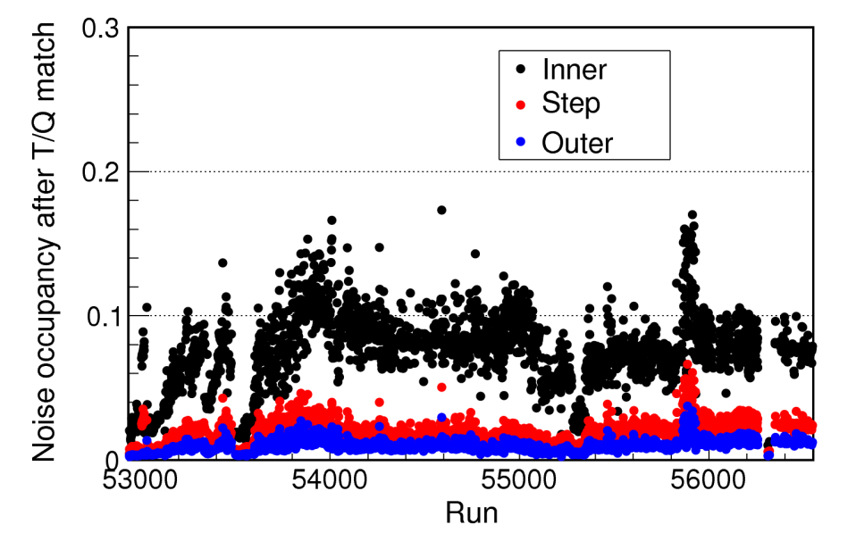
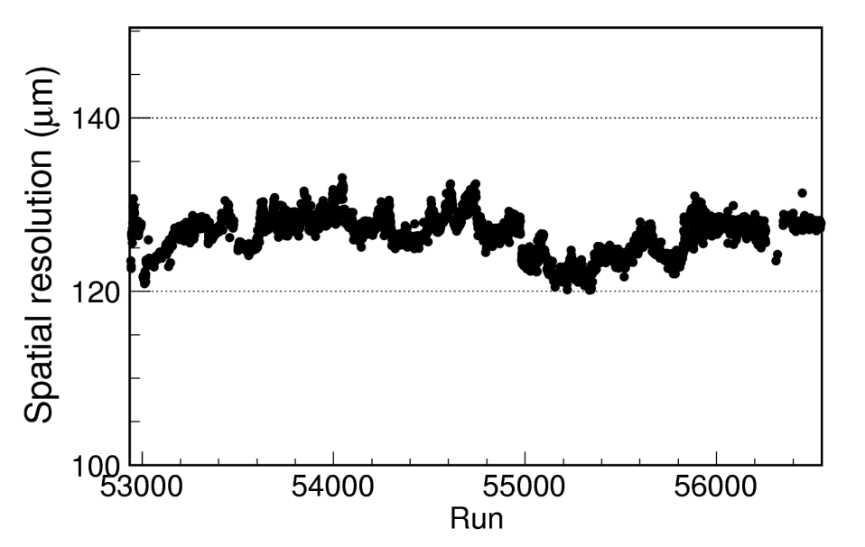
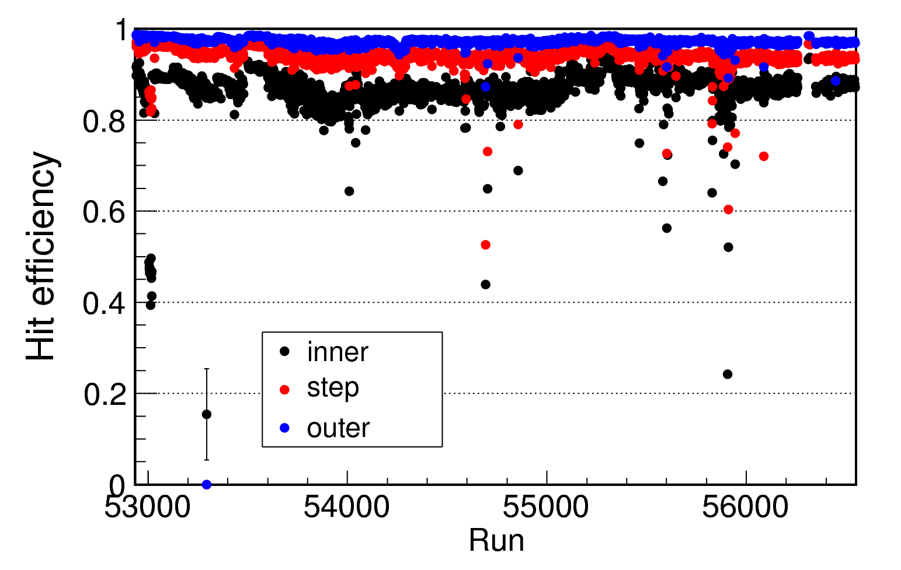
MDC数据刻度和性能研究
噪声本底
完成本年度BESIII数据的MDC刻度和性能分析
空间分辨
击中效率

Slide 13
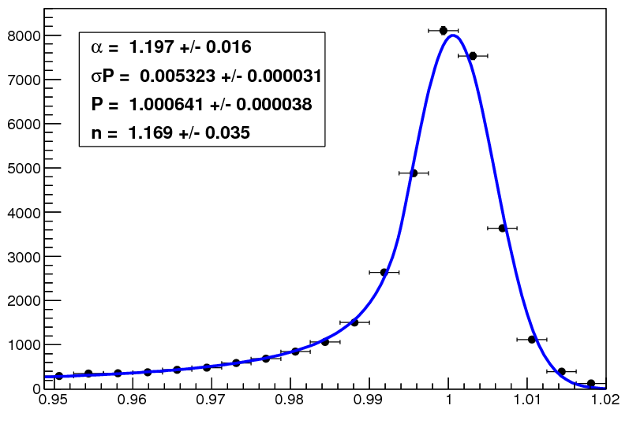
漂移室性能数据整理
整理MDC各年度的数据，给出探测器性能，参与撰写BESIII探测器性能的文章
难点：运行参数多次调整，噪声本底变化大
  不同高压
  不同磁场
  不同工作气体
Experiment | Spatial resolution(μm)
CLEOIII | 110
Babar | 125
Belle | 130
BESIII (2014) | 117
BESIII (2015) | 123
BESIII (2017) | 116
J/psi取数设置
年份 | 高压 | 磁场 | 气体
2009 | 未优化 | 1.0 T | 标准
2012 | 优化 | 0.9 T | 加H₂O
2018 | 优化 | 1.0 T | 加H₂O
σP/P=0.53% @ 1GeV/c
P (GeV/c)

Slide 14
其他工作
实验中心新生的BESIII软件培训
学术交流
  先进气体探测器研讨会(做报告： CGEM探测器的数字化)
  全国粒子物理大会(做报告：CGEM探测器软件研究)
  威海南山清暑期学校 (介绍MDC的设计、建造和运行性能）
研究生培养
  黄震：CGEM寻迹算法研究
  苗楠楠：CGEM数字化研究
  郭方毅：CGEM软件
协助指导博士后：赵静宜

Slide 15
发表论文及争取经费情况
发表论文
  Garfield++ Simulation of the CGEM Detector for Digitization Model (准备投RDTM)
争取经费情况
  CGEM探测器数据处理的关键技术和性能研究，面上项目， 70万，课题负责人

Slide 16
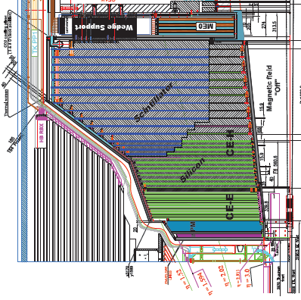
下年度工作计划
CGEM软件：为运行取数做全面准备
  数字化tuning
  刻度校准软件开发
  Beam test数据分析及宇宙线测试
CMS升级项目的HGCAL软件研究
MDC运行取数的软件任务
HGCAL
谢谢！

